Slide 1
做个佛系青年真的快乐吗？
秘金雷 陈力瑞 叶尔波拉提

Slide 2
问题提出
01
佛系实属无奈
佛系是暂时的
.
中立态度：
肯定态度：
否定态度：
佛系具有合理性
佛系具有积极性
佛系具有逃避性
佛系具有欺骗性
知行合一、经世致用
自强不息 厚德载物
Tsinghua University of China
Central South University

Slide 3
原因分析——佛系青年的定义
02
佛系青年定义
我们的从字面意思来理解就是追随“佛系”生活方式的青年人，根据网络搜索，百度百科给出的解释也是这个含义：“指在快节奏的都市生活中，追求平和、淡然的生活方式的青年人”。
知行合一、经世致用
自强不息 厚德载物
自强不息 厚德载物
Tsinghua University of China
Central South University

Slide 4
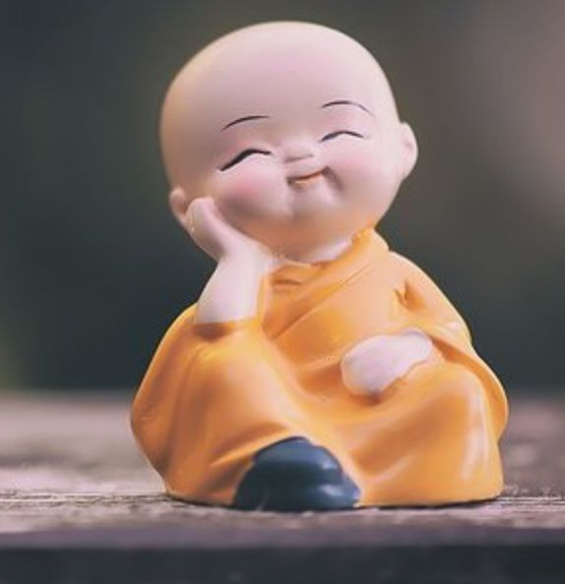
原因分析——佛系青年的特征
02
佛系消费：反对虚荣的消费行为；对养生话题开始关注
佛系社交：
外向型“佛系青年”会主动结交新朋友；而占大多数比例的内向型“佛系青年”会社交恐惧，独来独往
佛系婚恋：消极婚恋，消极生育观念；追求个体自由
知行合一、经世致用
自强不息 厚德载物
自强不息 厚德载物
Tsinghua University of China
Central South University

Slide 5
原因分析——佛系青年现象产生的原因分析
02
1
2
3
从符号互动论
从“镜中我”理论
从标签理论
佛系青年现象是
符号互动的行为结果
佛系青年现象是
符号互动的生动体现
佛系青年现象是
标签理论的产物
知行合一、经世致用
自强不息 厚德载物
Central South University

Slide 6
解决方案参考——认识自己
03
认识你自己
01
正确看待
自己的优劣势
02
始终保持对自己的信心
03
知行合一、经世致用
自强不息 厚德载物
自强不息 厚德载物
Tsinghua University of China
Central South University

Slide 7
解决方案参考——心中有光，才会发光
03
“人最宝贵的是生命，生命对于每个人来说仅有一次。一个人的一生应该是这样度过的：当他回首往事的时候，他不会因为虚度年华而悔恨，也不会因为碌碌无为而羞耻。”
奋斗的青春，心中要有目标；奋斗的青春，脚下要有力量。
知行合一、经世致用

Slide 8
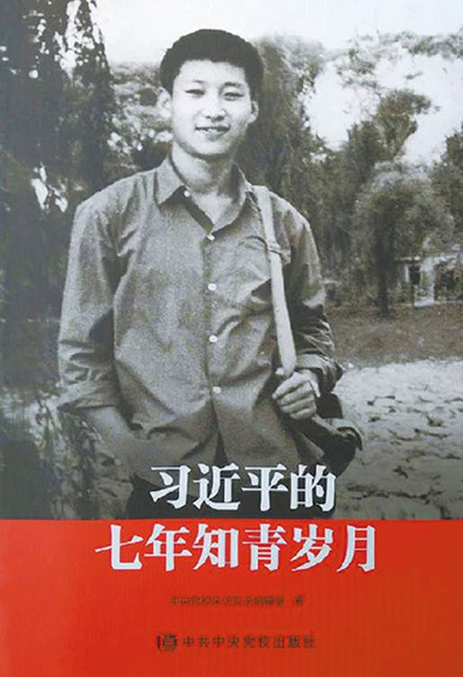
解决方案参考——艰难困苦，玉汝于成
03
苦难是人生最好的试金石
古往今来成就大事者，
无不经过一番痛彻心扉的苦难。
我们的习总书记青年时候
也经历了一番苦难的磨炼。
知行合一、经世致用
自强不息 厚德载物
自强不息 厚德载物
Tsinghua University of China
Central South University

Slide 9
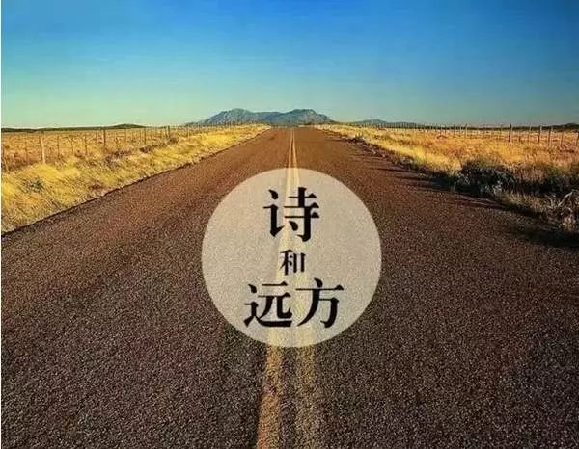
解决方案参考——生活要有诗和远方
03
生活要有诗和远方
青年大学生应该要追求的是豁达乐观的人生态度，追求的是热爱生活的恬淡平静，这才是真正的“诗和远方”
知行合一、经世致用
自强不息 厚德载物
自强不息 厚德载物
Tsinghua University of China
Central South University

